Slide 1
任务2.2-绘制项目E-R图
数据库原理与应用

Slide 2
绘制项目E-R图
知识点：
掌握E-R图中的相关规定
技能点
会设根据实际情况提取实体、属性和联系
掌握联系的分类概念
会分析实体间的联系分类
会从联系中发现由此衍生出的新属性

Slide 3
实体联系（E-R）图
通常使用实体联系（E-R）图描述现实世界的信息结构，并且可以将E-R图转换成为数据库管理系统（Database Management System, DBMS）能支持的数据模型。
E-R图有4个要素
（1）矩形：表示实体，矩形内要标注实体的名称；
（2）菱形：表示实体之间的联系，菱形内标注联系的名称；
（3）椭圆：表示实体和联系所具有的属性，椭圆内标注属性的名称。如果属性较多，也可以将实体与其相应的属性另外单独用列表表示。
（4）连线：用来连接实体与实体所具有的属性、联系与联系所具有的属性，以及实体与联系。连线上要标出联系类型。

Slide 4
……实体联系（E-R）图
对于复杂的系统，E-R图设计通常都应经过以下两个阶段：
（1）针对每一用户画出该用户信息的局部E-R图，确定该用户视图的实体、属性和联系。需注意的是：能作为属性的就不要作为实体，这有利于E-R图的简化。
（2）综合局部E-R图，生成总体E-R图。在综合过程中，同名实体只能出现一次，还要去掉不必要的联系，以便消除冗余。一般来说，从总体E-R图必须能导出原来的所有局部视图，包括实体、属性和联系。

Slide 5
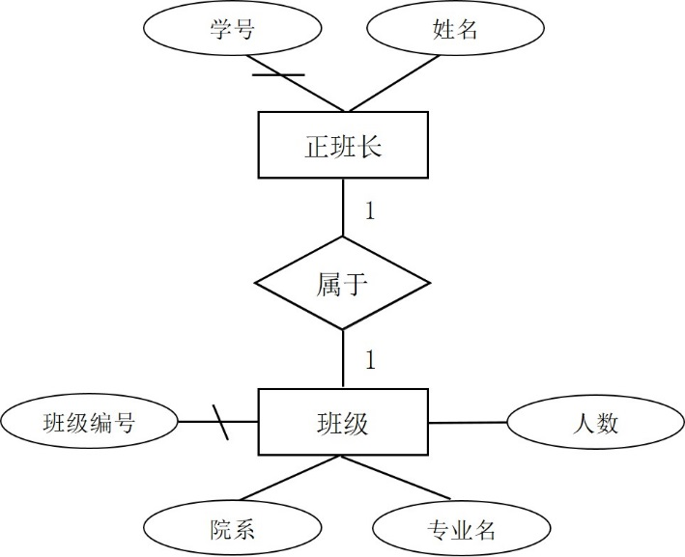
班长和班级的实体-关系图

Slide 6
几个问题
正班长的属性有哪些？
班级的属性有哪些？
正班长和班级的联系——属于，是否可以产生新的属性？
正班长和班级的联系是什么类型？
为什么正班长的属性“学号”上有一个短线？同样的，班级的属性“班级编号”上也有一个短线？

Slide 7
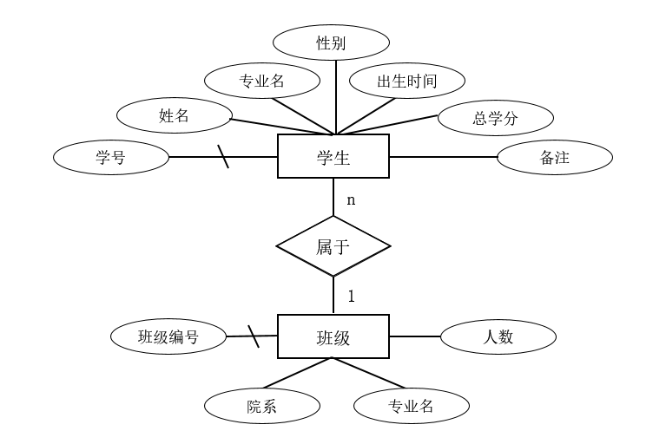
学生和班级的实体-关系图

Slide 8
几个问题
学生的属性有哪些？
班级的属性有哪些？
学生和班级的联系——属于，是否可以产生新的属性？
学生和班级的联系是什么类型？
为什么学生的属性“学号”上有一个短线？同样的，班级的属性“班级编号”上也有一个短线？

Slide 9
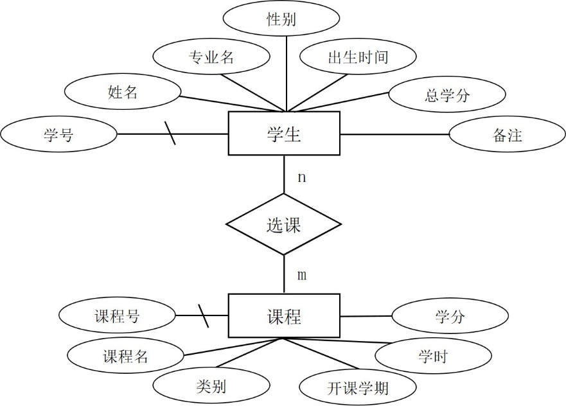
学生和课程的实体-联系图

Slide 10
几个问题
学生的属性有哪些？
课程的属性有哪些？
学生和课程的联系——选课，是否可以产生新的属性？
学生和课程的联系是什么类型？
为什么学生的属性“学号”上有一个短线？同样的，课程的属性“课程号”上也有一个短线？

Slide 11
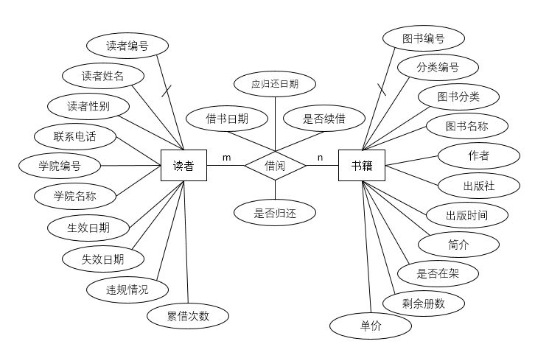
示例数据库——图书馆信息系统
图书馆信息系统E-R图

Slide 12
图书馆信息系统E-R图
实体：
读者
书籍
联系：
借阅

Slide 13
几个问题
读者的属性有哪些？
书籍的属性有哪些？
读者和书籍发生的联系——借阅，又有哪些属性？
读者和书籍发生的联系，是哪种类型？

Slide 14
……图书馆信息系统E-R图
读者
读者编号，读者姓名，读者性别，联系电话，学院编号，学院名称，生效日期，失效日期，违规情况，累借次数
书籍
图书编号，分类编号，图书分类，图书名称，作者，出版社，出版时间，简介，是否在架，剩余册数，单价
借阅
结束日期，应归还日期，是否续借，是否归还

Slide 15
小结
知识点：
掌握E-R图中的相关规定
技能点
会设根据实际情况提取实体、属性和联系
掌握联系的分类概念
会分别实体间的联系分类
会从联系中发现由此衍生出的新属性

Slide 16
学习成果
完成相应的作业，掌握E-R图中的相关规定，掌握联系的分类概念并完成分析报告。

